Slide 1
Planning 6/12 ans
Première semaine :L’air
Lundi 7 juillet :
Matin : activité scientifique
Après midi : tout ce qui vole
Mardi 8 juillet : cuisine
Après midi : Ballon en folie
Mercredi 9 juillet : Sortie Ally
Jeudi 10 juillet :
Matin : air foot
Après midi : médiathèque
Vendredi 11 juillet : Matin : girouette
Après midi : fusée

Slide 2
Planning 3/ 5 ans
Première semaine :L’air
Mardi 8 juillet :
Matin montgolfière
Après midi ballon en folie
Lundi 7 juillet :
Matin : moulin à vent
Après midi :tout ce qui vole
Mercredi 9 juillet sortie Ally
Jeudi 10 juillet :
Matin cuisine
Après midi : médiathèque
Vendredi 11 juillet :
Matin : girouette
Après-midi: fusée

Slide 3
Planning 6/12 ans
Deuxième semaine : l’eau
Mardi 15 juillet :
Matin : cuisine
Après midi relais d’eau
Mercredi 16 juillet:
Matin : Bulle de savon
Après midi : la pieuvre
Jeudi 17 juillet :
Matin : le cycle de l’eau
Après midi : grand jeu sous la pluie
Vendredi 18 juillet : sortie étang du repos

Slide 4
Planning 3/5 ans
Deuxième semaine :l’eau
Mercredi 16 juillet :
Matin ;: bulles
Après midi : pieuvre géante
Mardi 17juillet :
Matin: poissons pate à sel
Après midi : relais d’eau
Jeudi 17 juillet :
Matin : cuisine
Après midi : grand jeu d’eau
Vendredi 18 juillet : Etang du repos

Slide 5
planning 6/12 ans ( semaine camp)
Troisième semaine : le Feu
lundi 21 juillet :
Matin petit volcan
Après midi : queue du diable
mardi 22 juillet :
Matin la lanterne de feu
Après midi : boule de feu
Mercredi 23 juillet Matin : la guerre du feu
Après midi :le souffle du volcan
Vendredi 25 juillet :
Matin caserne des pompiers
Après midi : jeux libres
Jeudi 24 juillet:
Matin je souffle
Aprés midi médiathèque

Slide 6
Planning 3/5 ans ( veillée mercredi soir ! )
Troisième semaine : le feu
Lundi 21 juillet :
Matin : torche
Après midi : queue du diable
Mardi 22juillet cuisine
Aprésmidi boule de feu
Mercredi 23 juillet :
La guerre du feu
Après midi le souffle du volcan
Soirée : camping
jeudi 24 juillet :
Matin : le feu
Après midi médiathèque
Vendredi 25 juillet:
Matin : caserne des pompiers
Après midi casque de pompier

Slide 7
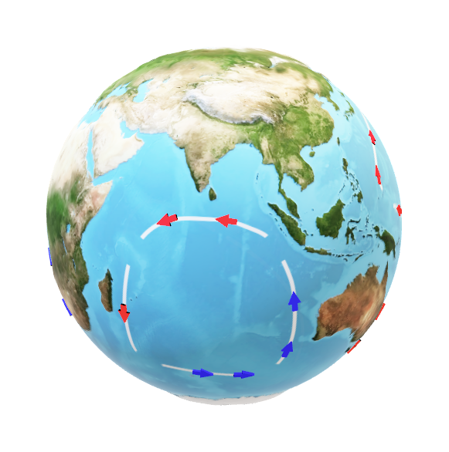
Planning 6/12 ans
Quatrième semaine : la terre
Lundi 28 juillet : matin : Argile
Apres midi : esprit de la terre
Mardi 29 juillet : matin cuisine
Après midi : cabanes dans les bois
Mercredi 30 juillet : matin : Herbier
Après midi city
Jeudi 31 juillet matin :création marque page
Apres midi : jeu les empreintes
Vendredi 1 août : matin préparation surprise
Après midi : grand jeu clôture du centre

Slide 8

Planning 3/5 ans
Quatrième semaine : la terre
Lundi 28 juillet : Matin : land art
Après midi : totem l’esprit de la terre
Mardi 29 juillet : Matin : mini jardin
Après midi : cabanes dans les bois
Mercredi 30 juillet : Matin : récolte fraises des bois
Après midi city
Jeudi 31 juillet : Matin: cuisine
Apres midi jeu d’empreinte
Vendredi 1 août : matin : préparation surprise
Après mdi : grand jeu clôture du centre

